Slide 1
طراحی arka-co.com

Slide 2
موارد کلی
لطفا در طراحی فضای وب سایت و صفحات موارد زیر به طور کلی مد نظر قرار گیرد:
در اکثر موارد وب سایت دیگر این شرکت با نام arka3dprint.com به عنوان الگوی نوشته ها و تصاویر می باشد . مگر در مواردی که ذکر شده باش. این سایت در درخواست های طرای سسایت به عنوان ایت «الگو» نام برده می شود.
استثنا : لطفا برای فونت متون ، از فونت arka3dprinter.com استفاده شود
نوشته ها از دو طرف الاین باشند . به حالت justify ( )
منوی «محصولات و خدمات» دو تا شود . «محصولات» جداگانه و «خدمات» (مثل سایت الگو)

Slide 4
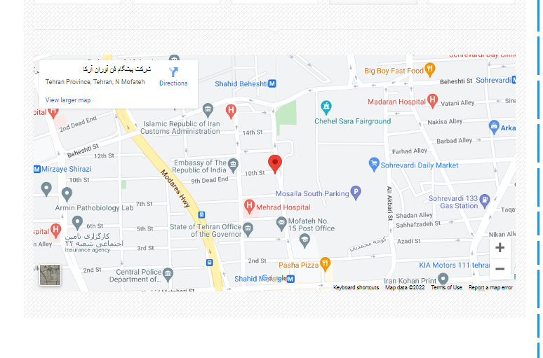
2. پایین صفحه اول:
.2aلوکیشن شرکت در map نمابپیش داده شود
.2a ترجیحا امکان ارسال لوکیشن با واتس اپ و ... وجود داشته باشد
.2c در صورت امکان در google map محل و نام شرکت ثبت شود . دو مورد ثبت شده داریم ولی مشکل دارد
.2d در پایین صفحه اول ، در محلی مناسب لینک دسترسی های سریع به صفحات مهم وب سایت قرار داده شود . مشابه سایت الگو (arka3dprint.com )
بعدا امکان تغییر عناوین و جایگزینی عکس به عنوان لینک سریع ، از طریق پنل مدیریت وجود داشته باشد

Slide 5
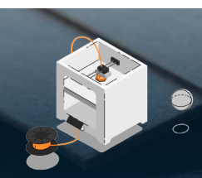
3.پایین صفحه اول ،
.3a در باند طوسی رنگ ، امکان تعویض انیمیشن از پنل مدیریت لحاظ گردد
.3b نوشته به صورت زیر اصلاح شود :
ارائه خدمات وسیع پرینت سه بعدی ، طراحی محصول و فروش پرینترهای سه بعدی (کاما ها لطفا اصلاح شود)
a
b

Slide 6
4 . منو --> تکنولوژی پرینت سه بعدی 4.a بین دو زیر منو ، یک آیتم با عنوان «روش های مختلف پرینت سه بعدی» اضافه شود (اگر سایت arka3dprint.com را مشاهده نمایید دقیقا متوجه می شوید ) 4.b محتوای این آیتم (روش های مختلف پرینت سه بعدی) دقیقا مشابه سایت الگو (arka3dprint.com ( باشد . محتوای فعلی پاک شود از لینک http://www.arka3dprint.com/%d8%b1%d9%88%d8%b4-%d9%87%d8%a7%db%8c-%d9%85%d8%ae%d8%aa%d9%84%d9%81/ مشاهده نمایید لطفا چیدمان متن ها همواره به حالت justify ( ) باشد . یعنی از رات و چپ align باشد 4.c عکس اول این صفحه بعدا با عکسی با کیفیت بالاتر جایگزین می شود 4.d همانطور که در وب سایت الگو مشاهده می شود ، در پایین این صفحه ، کلید های گرد (رنگی) وجود دارد که با کلیک بر روی هر یک ، صفحه مربوط به آن باز می شود . این حالت باید در این وب سایت نیز وجود داشته باشد و لطفا به گونه ای باشد که وقتی ماوس روی آن قرار می گیرد ،تغییر کند تا مشخص شود که می توان کلیک کرد
4a
4a
4d

Slide 7
4.e ) لینک هر یک از این موارد که در 4d مطرح شده درسایت الگو قابل دستیابی است و در زیریکی از آن ها به عنوان مثال نمایش داده شده . (البته باید صفحه مشابه در سایت ما ایجاد شود نه این که از سایت الگو بخواند .
4e
http://www.arka3dprint.com/lom/

Slide 8
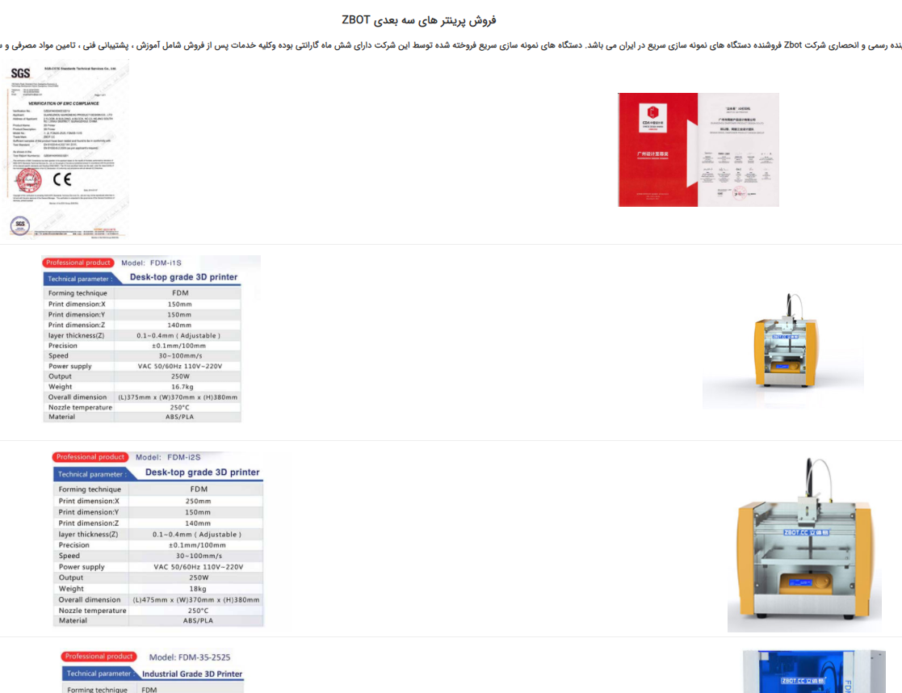
5 . منو --> تکنولوژی پرینت سه بعدی -- > پرینت سه بعدی چیست ؟ 5a ) محتوای این آیتم (پرینت سه بعدی چیست) دقیقا مشابه سایت الگو (arka3dprint.com ( باشد . محتوای فعلی پاک شود از لینک http://www.arka3dprint.com/%d9%be%d8%b1%db%8c%d9%86%d8%aa-%d8%b3%d9%87-%d8%a8%d8%b9%d8%af%db%8c-%da%86%db%8c%d8%b3%d8%aa/ می توانید مشاهده نمایید . یاداوری : نوشته ها از دو طرف الاین باشند. 6. منو --> تکنولوژی پرینت سه بعدی -- > كاربرد فن آوری نمونه سازی سریع 6a ) محتوای این آیتم (پرینت سه بعدی چیست) دقیقا مشابه سایت الگو (arka3dprint.com ( باشد(از لینك زیر) و محتوای فعلی پاک شود از لینک http://www.arka3dprint.com/%da%a9%d8%a7%d8%b1%d8%a8%d8%b1%d8%af-%d9%87%d8%a7/ 7.منو← محصولات ← فروش پرینترهای سه بعدی مشكل: اندازه عكس ها با هم متناسب نیست.مثلا عكس دستگاه اول خیلی كوچك است . عكس ها در سایت مبنا درست هستند 7a) مشابه سایت مبنا با لینك زیر: http://www.arka3dprint.com/%d9%81%d8%b1%d9%88%d8%b4-%d9%be%d8%b1%db%8c%d9%86%d8%aa%d8%b1-%d8%b3%d9%87-%d8%a8%d8%b9%d8%af%db%8c/ 7b) پایین صفحه (در سایت مبنا) دقت شود كه لینك دارد به دو صفحه دیگر(مشابه تصویر زیر) ..... لطفا در سایت جدید هم به همان صورت ساخته شود ولی وقتی روی عكس یا نوشته می رود "حركت" كند كه نشان دهد امكان كلیك وجود دارد (علاوه بر تغییر شكل ماوس)
هم راستا نیستند

Slide 9
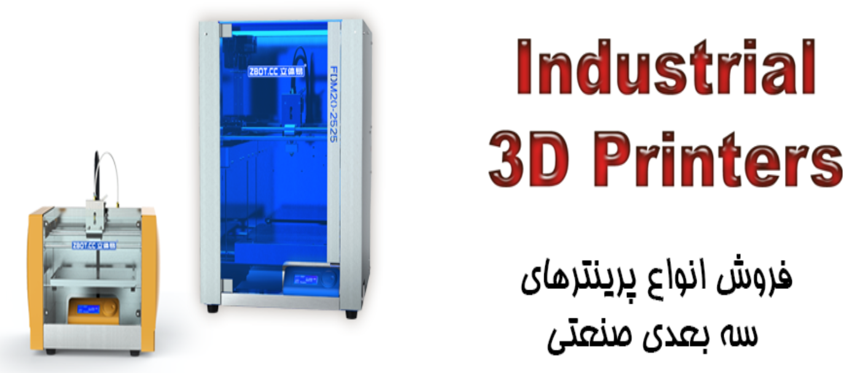
6) در صفحه اصلی ، نسبت طول به عرض "تصاویر متحرك" (اسلاید ها) از عكس اصلی خارج شده (به عبارتی طول و عرض تصاویر اسلایدها به یك نسبت بزرگ نشده اند) و عكس ها در جهت بالا به پایین كشیده شده اند (مطابق عكس زیر)
در راستای بالا به پایین كشیده شده !
صحیح

Slide 10
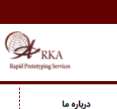
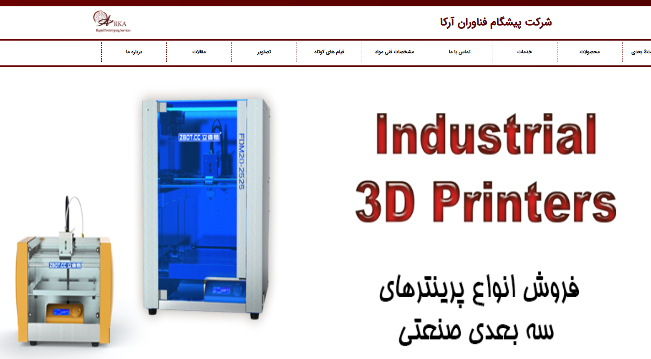
7) در صفحه اصلی ، لوگوی شركت در سمت چپ بالای صفحه كمی بزرگتر شود ولی با وضوح و رزولوشن خوب (یا حد اقل سایز نوشته بزرگ شود (1/5شاید برابر))

Slide 11
صفحه تصاویر
8. صفحه تصاویر مشابه صفحه تصاویر در سایت مبنا باشد . (arka3dprint.com )
پنج آلبوم ، كه هر یك مربوط به نمونه كارهای یك نوع دستگان می باشد مطابق شكل زیر كه از سایت مبنا گرفته شده:
لطفا عكس ها هنگام بزرگنمایی و مشاهده به یك اندازه باشند ، طوری كه كادر عكس ثابت بماند و هنگام تغییر عكس ها ، عكس به چپ و راست و بالا و پایین نپرد و بزرگ و كوچك نشود

